Slide 1
Интерактивная игра для дошкольников 5-7 лет "Найди цифру"
Старт

Slide 2
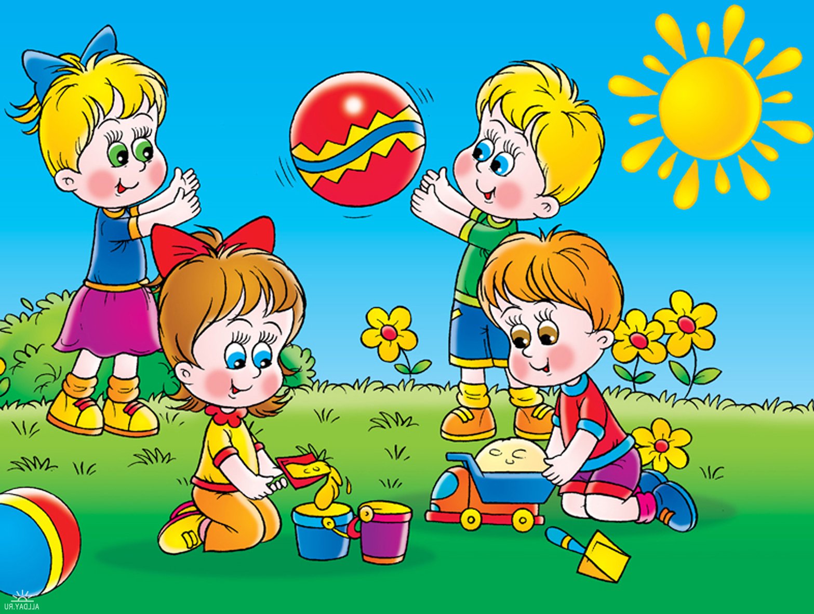
1
2
3
4
5

Slide 3
6
8
10
7
9

Slide 4
1
2
3
4
5

Slide 5
6
7
8
9
10

Slide 6
3
2
4
1
5

Slide 7
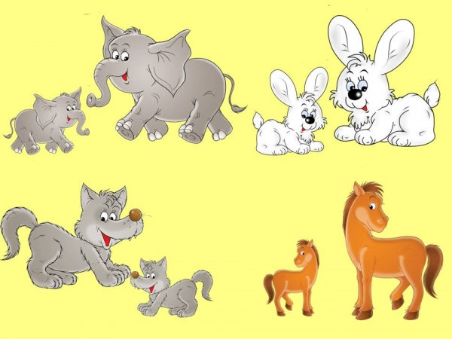
в
6
8
10
7
9

Slide 8
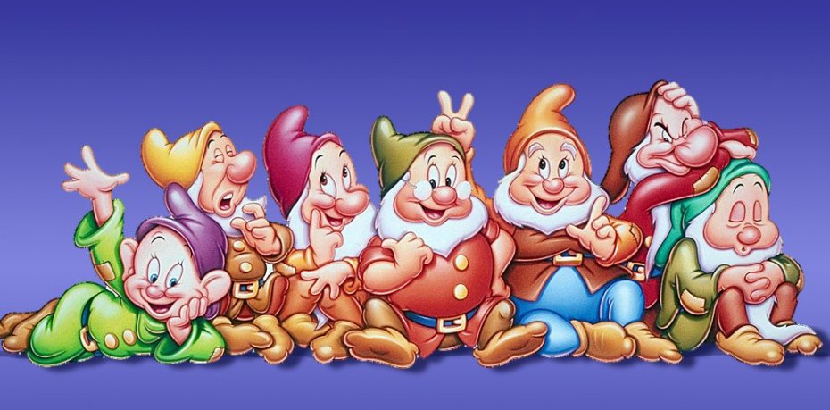
6
8
10
7
9

Slide 9
6
7
8
9
10

Slide 10
НАЙДИ ВСЕ ЗВЕЗДОЧКИ
1
2
3
4
5

Slide 11
МОЛОДЕЦ!!!
Ты справился со всеми заданиями.

